Slide 1
Research Jae Jun Ha Media Computing and Networking Laboratory POSTECH 2019-07-12

Slide 2
Contents
Overview
Background
System Architecture
Problem Description
Problem Formulation
Solution
Experiment
Environment
Analysis

Slide 3
Overview

Slide 4
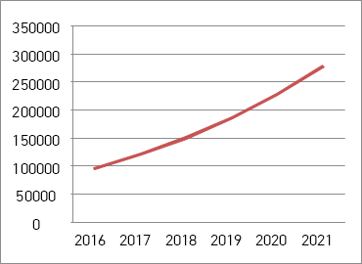
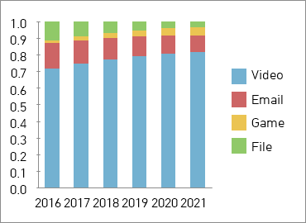


Overview
Background
Video Streaming
DASH
https://www.cisco.com/c/en/us/solutions/collateral/service-provider/visual-networking-index-vni/complete-white-paper-c11-481360.html
< Global IP traffic >
< Elements of traffic >
이상적인 경우
불공정한 경우
480p
480p
1080p
144p
전체 자원을 고려하여 적절한 bitrate요청
특정 클라이언트가 자원을 선점
Notes:
배경 설명의 경우, 이미 아시는 내용이라서 간략하게 설명 드리겠습니다.
매년 비디오 트래픽이 증가하고 있습니다.
이로 인해 비디오 스트리밍의 중요성이 커지고 있고 이를 다루기 위한 기술로 MPEG DASH가 있습니다.
하지만 DASH의 문제점으로 ~가 있습니다.
이를 해결하기 위해 SDN

Slide 5
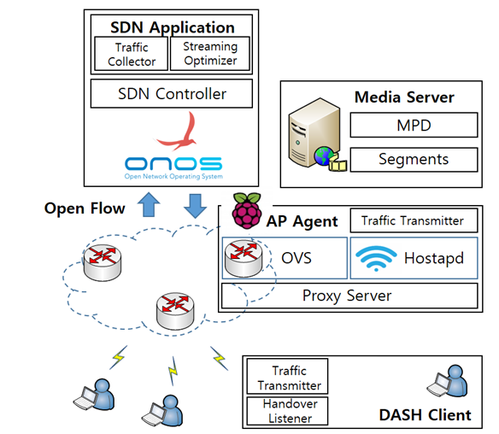
Overview
System Architecture
Notes:
제 연구의 시스템 구조는 다음과 같습니다.
이 부분도 많이 아시는 내용이라서 간략히 설명하겠습니다.
크게 SDN Application, Media Server, AP Agent, DASH Client 등이 있으며
SDN Application은 전체적인 자원을 수집하고 DASH의 자원 사용을 최적화 해주며
Media Server는 DASH 미디어 파일을 저장하며
AP Agent는 AP역할 및 프록시 역할을 합니다.
DASH Client는 실질적으로 DASH를 통해 스트리밍 받는 단말입니다.
SDN Application은 전체적인 자원을 고려하여 각 클라이언트들의 비트레이트와 AP 연결을 조정합니다.

Slide 6






Overview
Problem Description
Multiple Knapsack Problem
MKP | 연구
가방 | AP
물건 | Client
가치 | PSNR
무게 | 자원
<https://ko.wikipedia.org/wiki/배낭_문제>
Notes:
저는 SDN Application에서 사용자들에게 Bitrate와 AP 연결을 바꾸는 것을 Multiple Knapsack Problem을 푸는 것으로 보고 있습니다.
가방을 AP, 물건을 Client로 보면
여러 가방에 적절한 무게를 가진 물건들을 잘 넣어 전체 가치를 최대화 하는 것은 제 문제와 유사하기 때문입니다.

Slide 7
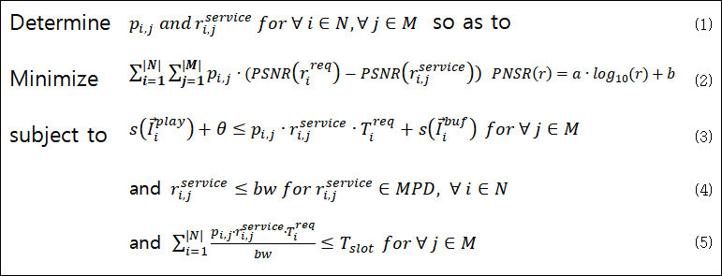
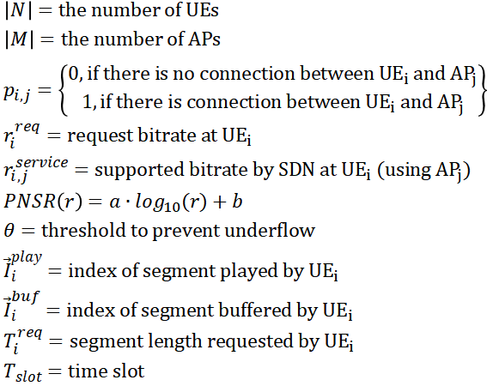
Overview
Problem Formulation

Slide 8
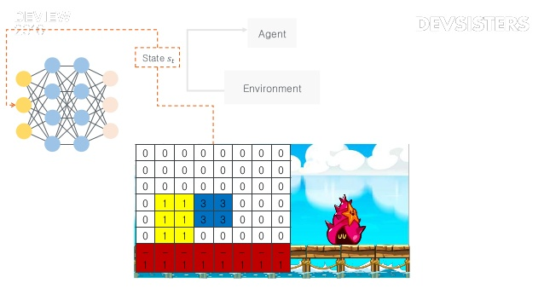
Overview
Solution
DQN = Q-Learning + CNN
Q-Learning
State
state[ue][ap][option], option = { reachable, connection, resource, bitrate }
Example; state[1][2][resource] = resource between UE1 and AP2
Action
reachable AP X bitrate Level
Reward
Percentage to Optimal solution
< https://www.slideshare.net/deview/ai-67608549 >
Notes:
Full search를 이용하면 최적의 해를 구할 수 있습니다. 하지만 이는 시간 복잡도가 매우 크기 때문에 다른 방법을 사용해야합니다.
여러 방법 중 DQN을 사용하고자 하며 DQN은 학습이 된다면 Full search 보다 성능은 조금 떨어지지만 빠른 해를 구할 수 있기 때문입니다.
DQN을 사용하기 위해 Q-learning 요소를 정의해야 하는데 Q-learning 요소는 다음과 같습니다.
먼저 State는 클라이언트와 AP 사이의 정보를 저장하는 3차원 배열입니다.
첫번째는 UE 인덱스
두번째는 AP 인덱스
세번째는 option 값에 따라 다른 정보를 나타냅니다.
만약 첫번째 인덱스가 1이고 두번쨰 인덱스가 2, 세번째 값이 resource이면 UE1과 AP2사이의 자원 정보를 나타냅니다.
Action은 SDN Application이 UE에게 내리는 명령으로써 AP와 bitrate level 정보를 포함합니다.
Reward는 DQN이 Optimal solution에 가까운 해를 도출하도록 Optimal solution 비 DQN 성능을 나타냅니다.

Slide 9
Experiment

Slide 10
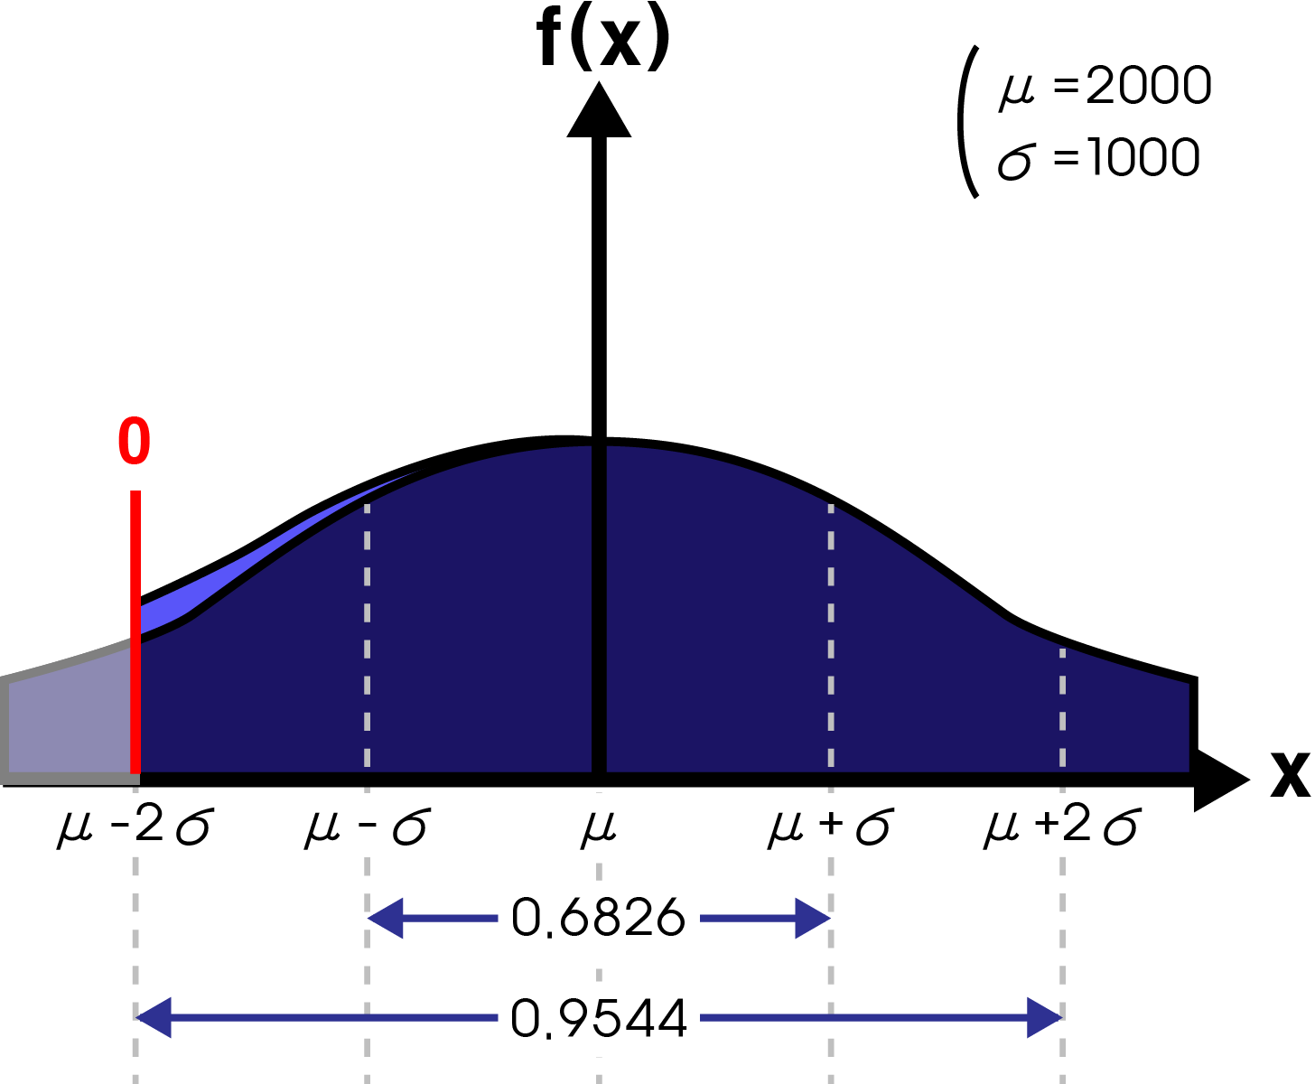
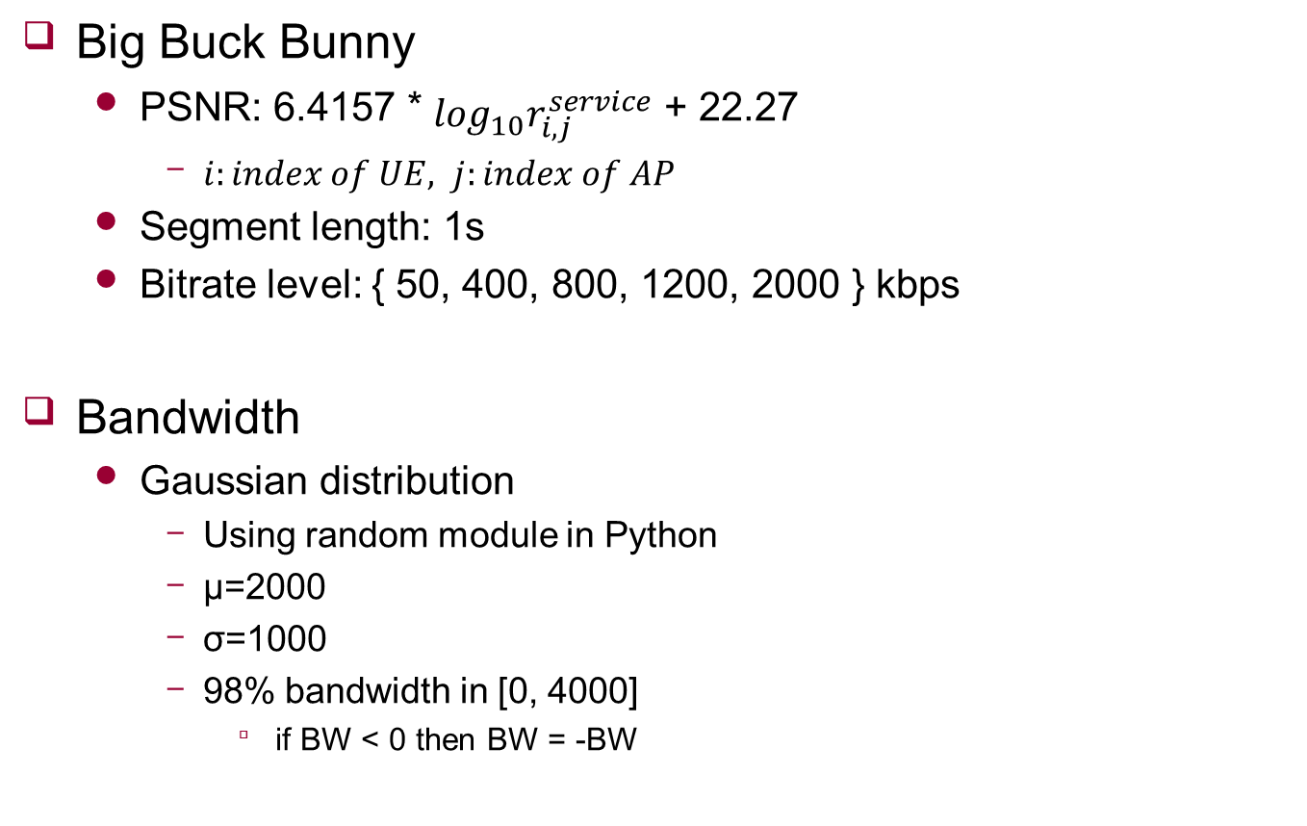
Video & Bandwidth
Big Buck Bunny
PSNR: 6.4157 * $\log_{10}r_{i,j}^{service}$ + 22.27
$i:index of UE, j:index of AP$
Segment length: 1s
Bitrate level: { 50, 400, 800, 1200, 2000 } kbps
Bandwidth
Gaussian distribution
Using random module in Python
μ=2000
σ=1000
98% bandwidth in [0, 4000]
if BW < 0 then BW = -BW

Slide 11


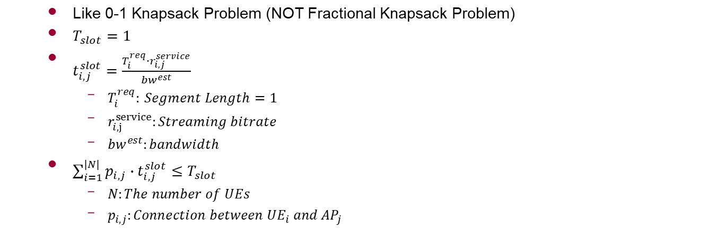


Timeslot
To express AP capacity
AP1
$$t_{1,1}^{slot}$$
$$t_{2,1}^{slot}$$
UE1
UE2
$$T_{slot}$$
Possible?
Like 0-1 Knapsack Problem (NOT Fractional Knapsack Problem)
$T_{slot}=1$
$t_{i,j}^{slot}=\frac{T_{i}^{req}∙r_{i, j}^{service}}{{bw}^{est}}$
$T_{i}^{req}: Segment Length=1$
$r_{i, j}^{service}:Streaming bitrate$
${bw}^{est}:bandwidth$
$\sum_{i=1}^{|N|}{p_{i,j}∙t_{i,j}^{slot}≤T_{slot}}$
$N:The number of UEs$
$p_{i,j}:Connection between {UE}_{i} and {AP}_{j}$

Slide 12
Simulation
Assumption
10000 training
Maximum 9 UE
4 AP
DASH length is 10
Connection rate is 70%
The number of UE's is changed according to this rate
To give a random situation to the network

Slide 13
Result
DQN vs Random vs Optimal
Performance PSNR
Performance (Percent)
Time
 | 1 | 2 | 3 | 4 | 5 | Avg
Random | 37.99 | 40.06 | 38.66 | 41.21 | 35.84 | 38.73
DQN | 38.31 | 40.03 | 38.88 | 40.64 | 36.63 | 38.90
Optimal | 41.03 | 43.07 | 41.70 | 44.78 | 38.86 | 41.86
 | 1 | 2 | 3 | 4 | 5 | Avg
Random | 92.58% | 93.02% | 92.72% | 92.03% | 92.23% | 92.52%
DQN | 93.37% | 92.95% | 93.25% | 90.76% | 94.25% | 92.91%
Optimal | 100% | 100% | 100% | 100% | 100% | 100%
 | 1 | 2 | 3 | 4 | 5 | Avg
Random | 8.00E-04 | 7.00E-04 | 1.00E-03 | 5.00E-04 | 7.00E-04 | 7.40E-04
DQN | 0.212202 | 0.228702 | 0.221396 | 0.224504 | 0.215501 | 0.220461
Optimal | 1.617443 | 1.248052 | 1.874839 | 0.901064 | 1.838836 | 1.496047

Slide 14
Result
When use DQN or Optimal
Basically, use DQN
If PSNR drops below a certain percentage, use Optimal solution
 | Only DQN | -0.2% | -0.5% | -1% | -2%
Percent | 92.96% | 95.39% | 95.24% | 94.17% | 94.11%
PSNR | 38.36 | 38.11 | 38.49 | 38.24 | 37.80
Time | 0.219043 | 0.592742 | 0.457909 | 0.386867 | 0.372693

Slide 15
Summary
When use DQN or Optimal
Treated streaming problem as multiple knapsack problem
Used DQN method to solve problem
Experiment
Speed
Random > DQN > Optimal solution
Performance
Optimal solution > DQN > Random
When use DQN or Optimal solution

Slide 16
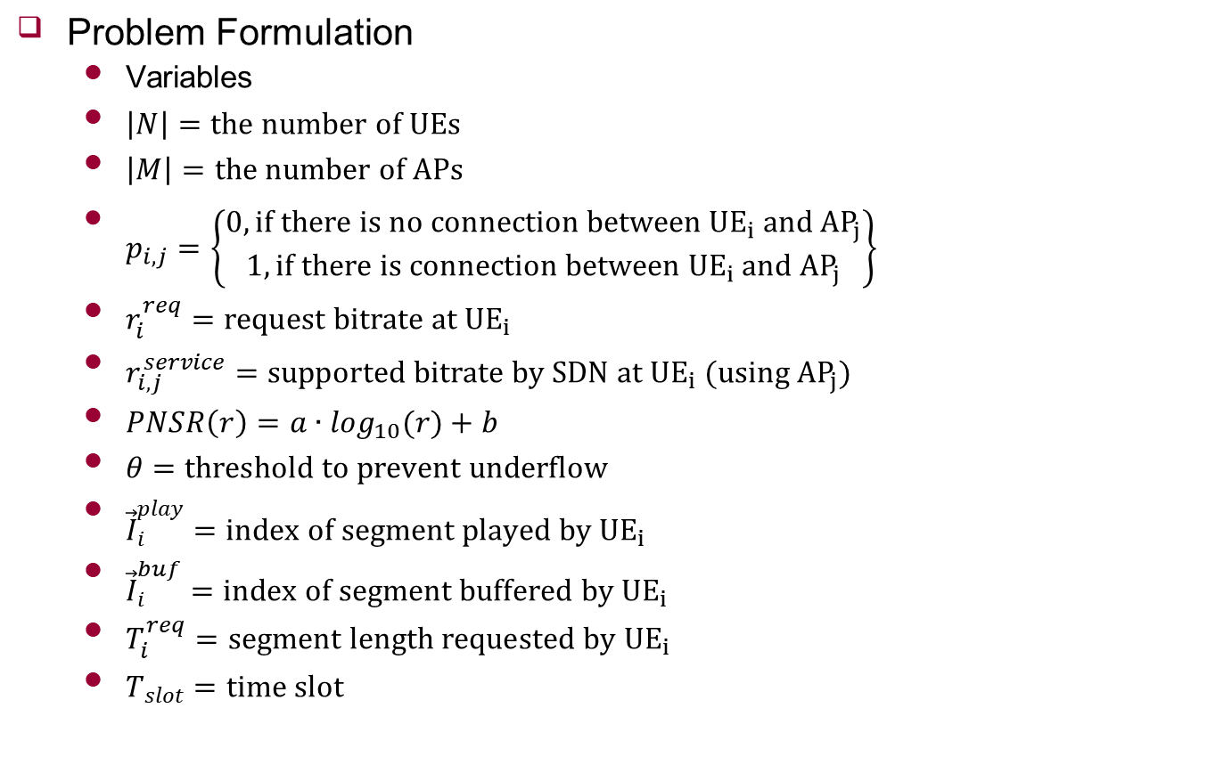
Overview
Problem Formulation
Variables
$\left|N\right|=the number of UEs$
$\left|M\right|=the number of APs$
$p_{i,j}=\left\{\begin{matrix}0, if there is no connection between {UE}_{i} and {AP}_{j} \\ 1, if there is connection between {UE}_{i} and {AP}_{j}\end{matrix}\right\}$
$r_{i}^{req}=request bitrate at {UE}_{i}$
$r_{i,j}^{service}=supported bitrate by SDN at {UE}_{i} (using {AP}_{j})$
$PNSR\left(r\right)=a∙\log_{10}(r)+b$
$θ=threshold to prevent underflow$
${\vec{I}}_{i}^{play}=index of segment played by {UE}_{i}$
${\vec{I}}_{i}^{buf}=index of segment buffered by {UE}_{i}$
$T_{i}^{req}=segment length requested by {UE}_{i}$
$T_{slot}=time slot$

